Slide 1
Revue de projet :
Jeu de plateau, Dominion
Structure de données :
Quelqu’un a une idée de ce qui faut mettre dans ce truc ?

Slide 2
Algorithme principal :
Partie de Bastien

Slide 3
Fonctions documentées :
Objets :
Les objets sont générés suivant le tour. Le joueur peut utiliser l’objet si il a suffisamment « d’énergies », ce qui dépend de la classe de l’objet.
Le joueur a un inventaire limité à 5 places.
Il y a 10 objets répartis en 6 classes, certains objets ont plusieurs déclinaisons avec les différentes classes, comme pour les bombes et les leurres.
Ils ont plusieurs effets : offensifs, défensifs, curatifs et stratégiques, ainsi ils peuvent modifier le plateau et les conditions de jeu.

Slide 4
Faisabilité et algorigramme :
Le programme est faisable, mais il y a beaucoup de travail du côté graphisme notamment pour les changements de plateau, effet des objets et faire que tout fonctionne.

Slide 5
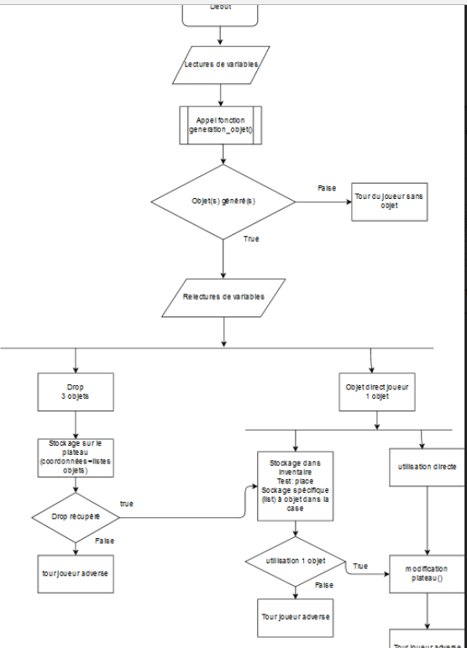
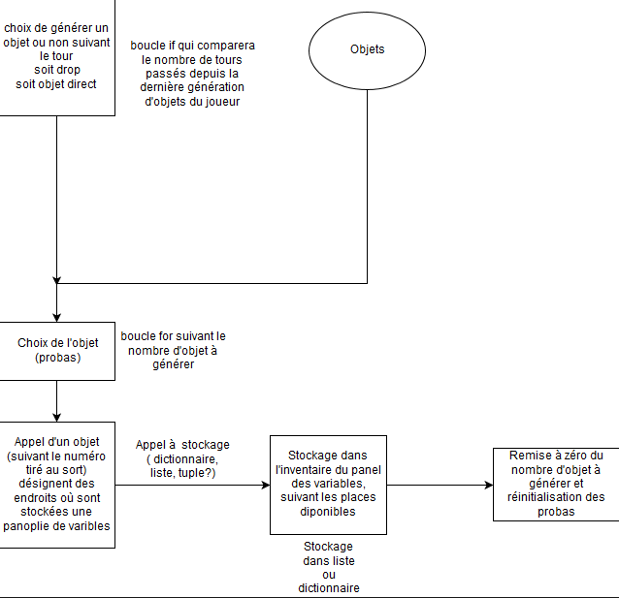
Génération «choix» de l’objet
Création des objets

Slide 6
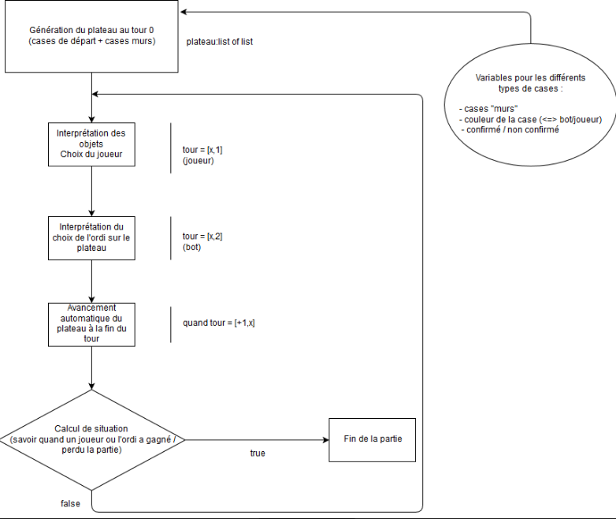
Plateau

